Slide 1
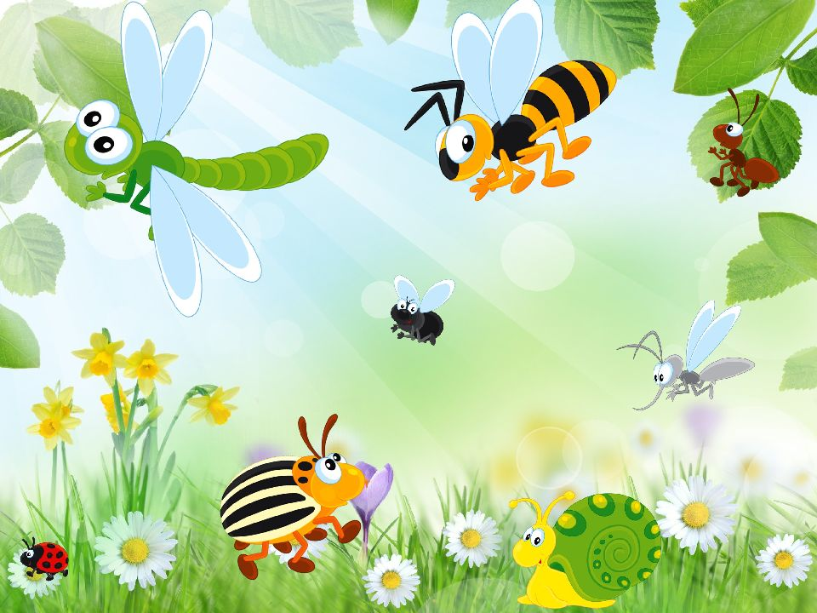
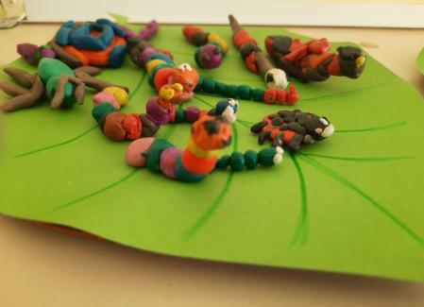
Насекомые – наши друзья!
Проект реализовали:
дети средней группы, родители и
воспитатели группы № 6: «Кузнечики» Низамова Д. Д., Тарасова Н. П.
Бердск 2022

Slide 2
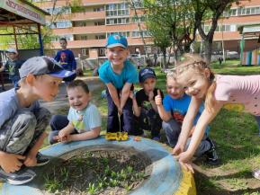
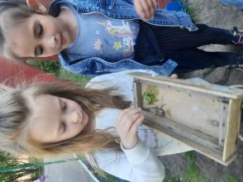
Насекомых на дороге Мы увидим очень много, Коль умеешь ты считать, Их всегда легко узнать. Если только лапок шесть Насчитал ты ровно, Будь тогда уверен – Это насекомое! (Цензор О.В.)

Slide 3
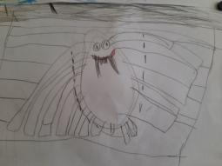
Тип проекта: познавательно - исследовательский.
Продолжительность проекта: 2 недели
Возраст детей: 5-6 лет.
По количеству участников: групповой.
Участники проекта: дети старшей группы, родители воспитанников, воспитатели.
Проблема: формирование навыков правильного поведения детей в природе.
Игровая мотивация: помочь детям
понять своеобразие каждого
насекомого, его уникальность.

Slide 4
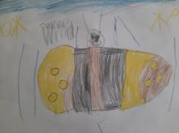
Актуальность проекта:
Проблема, значимая для детей, на решение которой направлен проект: Лето! Это удивительная пора в природе, когда красоту можно увидеть на каждом шагу. Нужно только не упустить увлекательные моменты, а показать их детям. Однажды во время прогулки дети увидели насекомых. Реакция ребят была неоднозначной. Часть детей выразили радость и неподдельный интерес, другие - испугались. Были и такие ребята, которые предложили уничтожить насекомых. Мнения разделились. В ходе беседы выяснилось,
что знания дошкольников о насекомых очень скудные. Таким
образом, возникла проблема: «Нужны ли насекомые? Пользу или
вред они приносят? »Проект ориентирован на изучение вопросов,
связанных с разнообразием видов насекомых, образом жизни и их
важнейшей роли в многозвенной экологической цепи. Знание
жизни насекомых, их привычек и повадок очень полезно. Эти
маленькие, беззащитные существа всегда вызывают интерес у
детей. Данный проект поможет дошкольникам окунуться в интригующий
и таинственный, красочный и завораживающий мир летающих и ползающих букашек, козявок, жучков - мир насекомых.
Цель проекта: развитие познавательного интереса старших дошкольников в изучении особенностей мира насекомых, формирование гуманного отношения к окружающей среде и стремление проявлять заботу о сохранении природы.

Slide 5
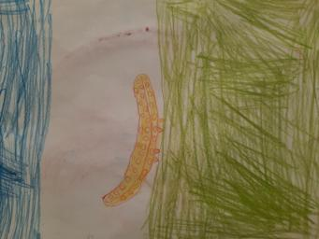
Задачи проекта:
Общеобразовательные:
- Расширение и систематизация знаний детей о насекомых, местах их обитания, характерных особенностях;
- Формирование познавательного интереса к насекомым.
Воспитательные:
- Воспитывать у детей бережное и чуткое отношение к природе.
Развивающие:
Развивать речь детей, активизировать
словарный запас.
Развивать умение делать выводы,
устанавливая причинно-следственные связи
между объектами живой природы;
- Развивать коммуникативные навыки;
- Развивать эмоциональную отзывчивость.

Slide 6
Работа над проектом:
I этап – аналитический:
1. Поставить цель, исходя из интересов и потребностей.
2. Вовлечь дошкольников в решении проблемы.
3. Определить задачи и предполагаемый результат проекта.
4. Наметить план движения к цели для поддержания интереса детей и их родителей.
5. Обсудить план с родителями: о проведении и содержании возможных совместных мероприятий проекта.
6. Обратиться за консультациями к узкими специалистам детского сада.
7. Собрать материал, информацию.
8. Дать домашние задания родителям и детям.
II этап – созидательный:
1. Проведение намеченных мероприятий.
2. Самостоятельные творческие работы: поиск и отбор материала участниками проекта.
3. Сбор и обобщение материала, подготовка к презентации.
III этап – обобщающий:
1. Проведение намеченных мероприятий.
2. Самостоятельные творческие работы.
3. Сбор и обобщение материала, показ презентации - фотоотчёт по проделанной работе.

Slide 7
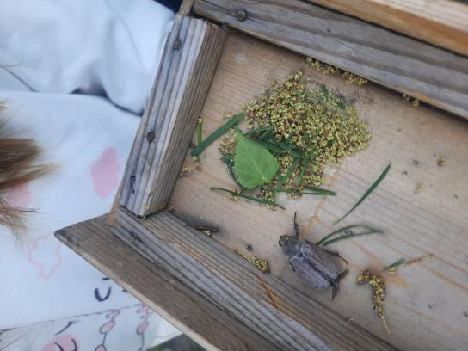
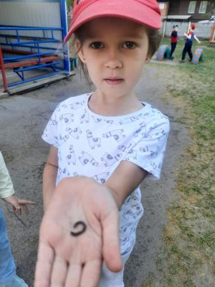
Подарю жучку травинку, Почешу тихонько спинку, отнесу его на луг. -Мне пора. До встречи, друг!

Slide 8
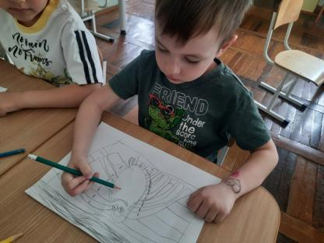
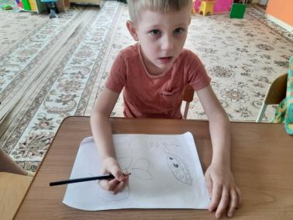
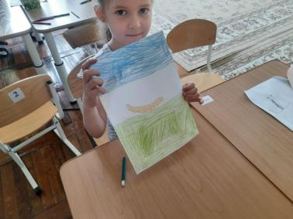
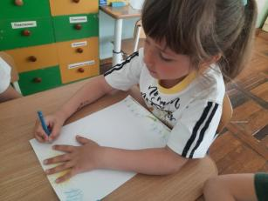
Рисование

Slide 9
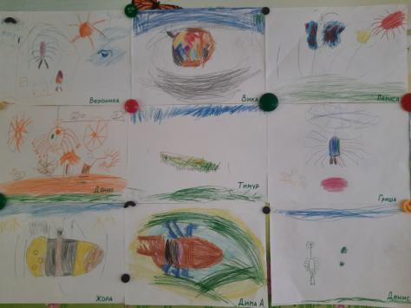
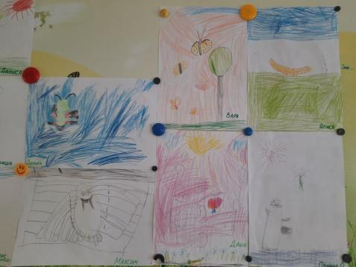
Выставка рисунков

Slide 10
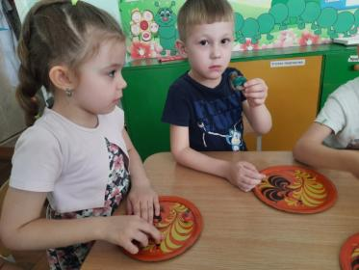
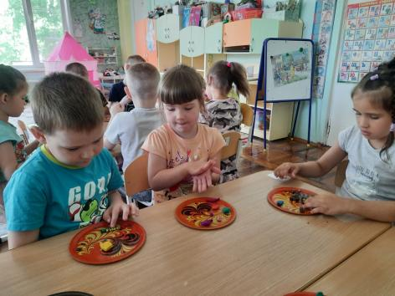
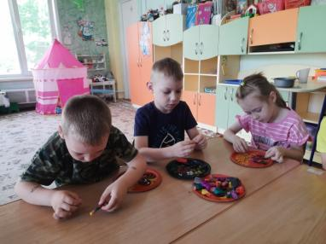
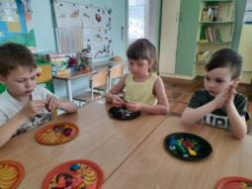
Лепка

Slide 11
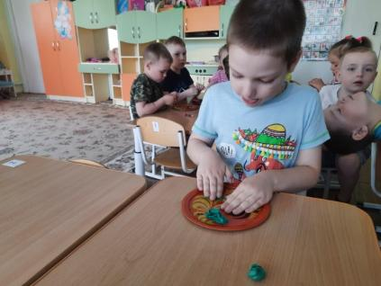
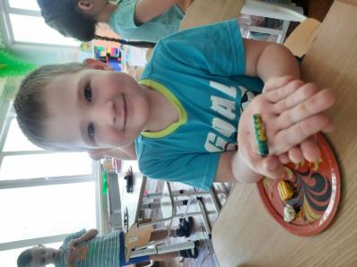
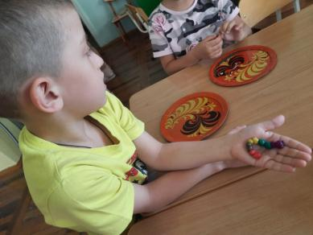
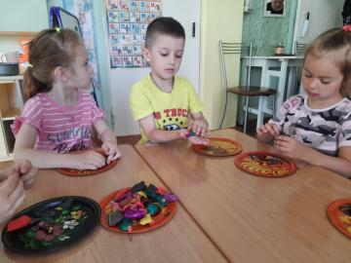

Slide 12
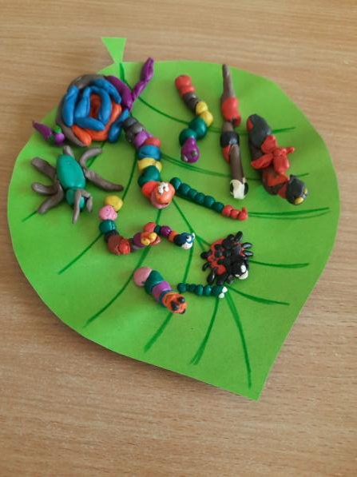
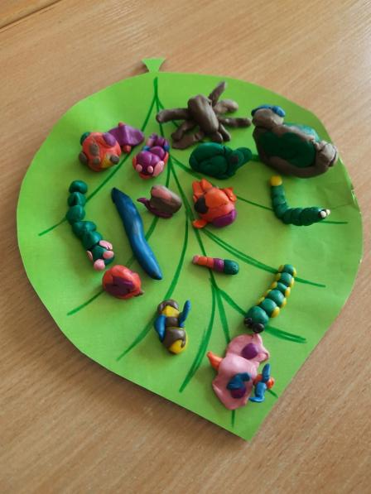
Наши работы

Slide 13
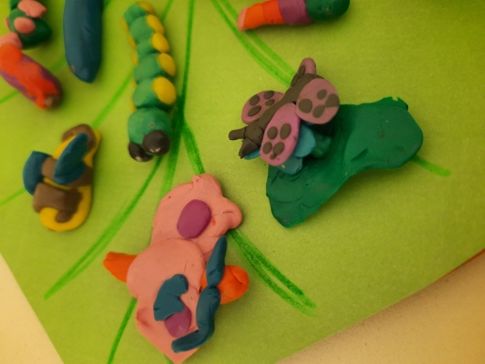
Спасибо за внимание!

